Slide 1
프로젝트 계획서
201407060 윤영채
1.게시판 소개
2.게시판 구조
3.DB 구조
4.게시판 기능

Slide 2
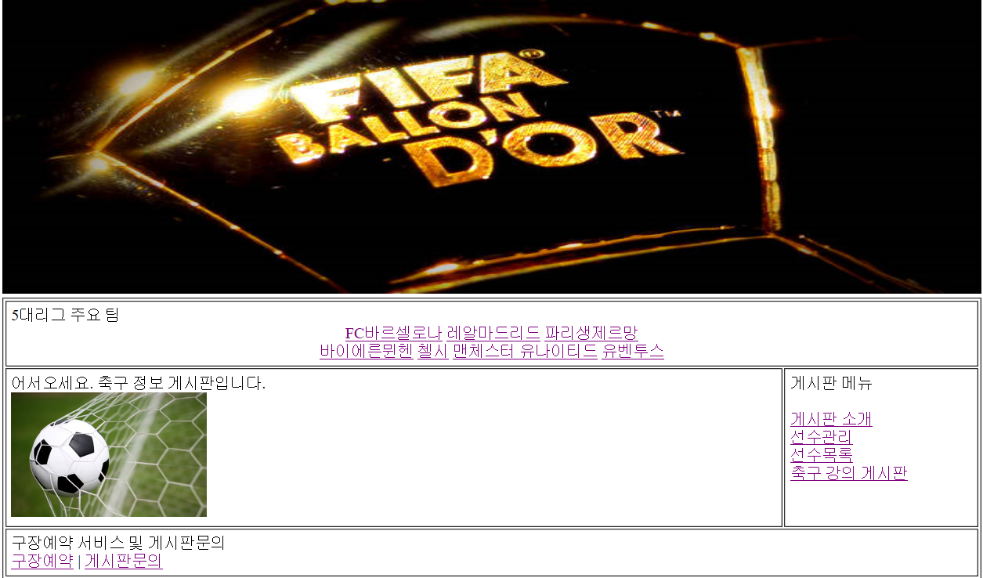
1.게시판 소개
평소에 축구에 관심이 많아 축구정보에 관련된 게시판을 만들어 보려고 했습니다

Slide 3
2.게시판 구조
TOP
MENU
BOTTOM

Slide 4
3.DB 구조
Player_num | name | age | team | height | weight | foot | uniform_num
varchar(12) | varchar(12) | varchar(12) | varchar(20) | varchar(20) | varchar(20) | varchar(10) | varchar(10)
primarykey not null | not null | not null | not null | not null | not null | not null | not null

Slide 5
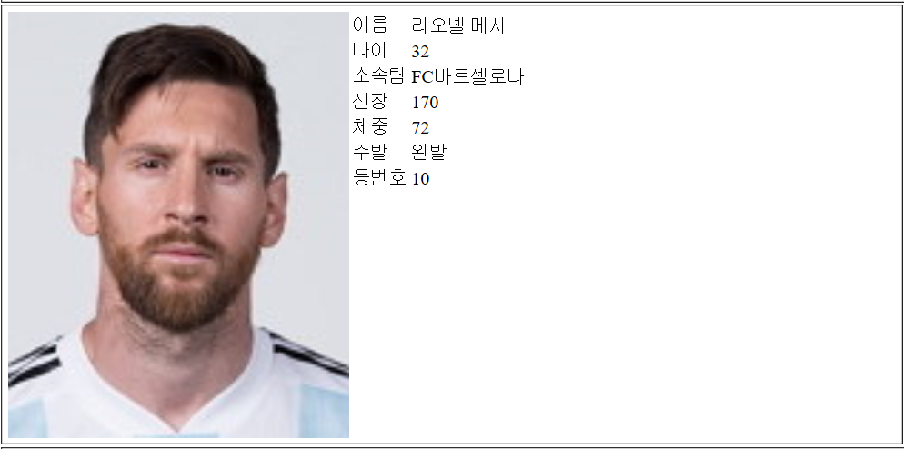
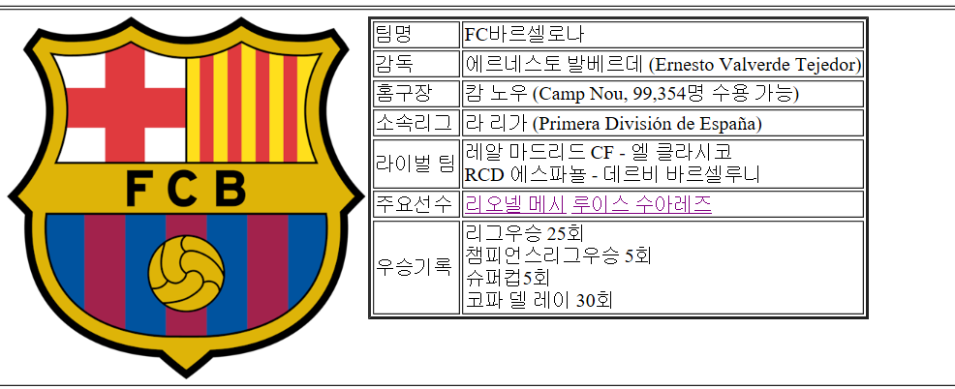
4.게시판 기능
상단바 기능 - 팀정보 출력 및 선수 정보

Slide 6
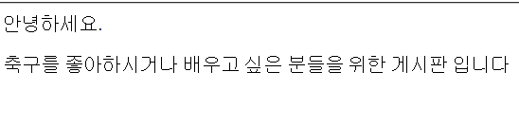

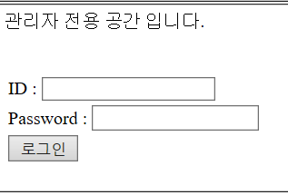


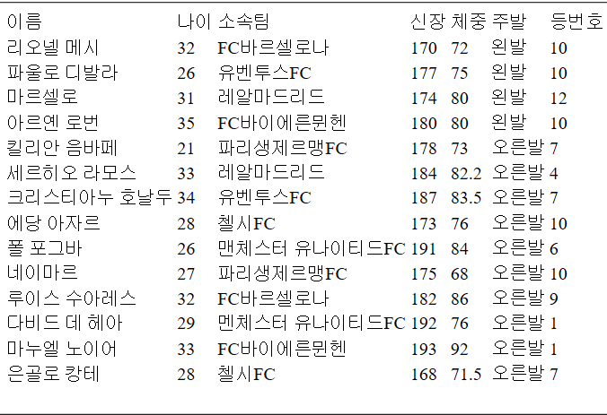
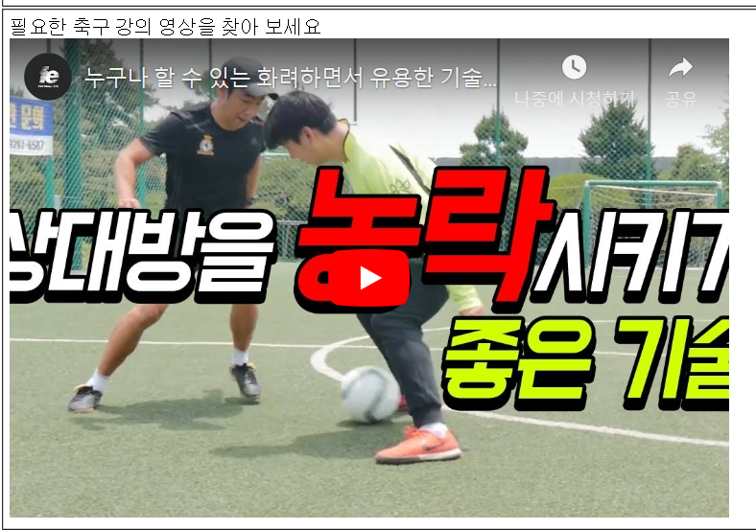
게시판 메뉴 기능
게시판소개,선수관리,선수목록,강의영상

Slide 7


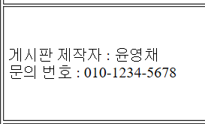
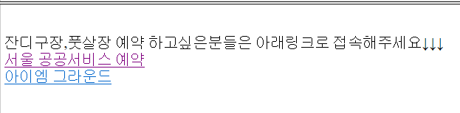
하단 메뉴 기능
이용하고싶은 풋살장 예약 및 게시판 문의
클릭시 서울 공공서비스 예약 홈페이지로 연결
클릭시 아이엠 그라운드 홈페이지로 연결

Slide 8
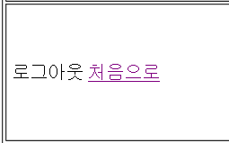
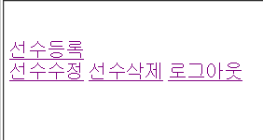



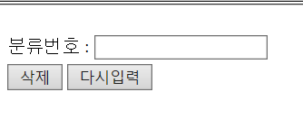
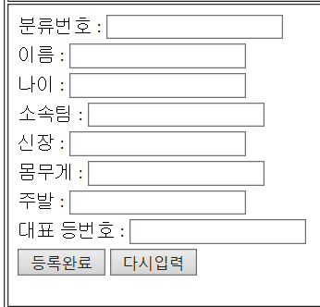
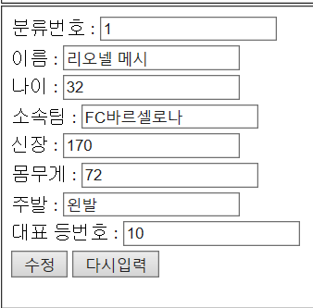
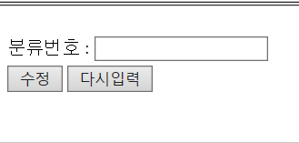
로그인 후 기능
선수 등록,수정,삭제 및 로그아웃 기능

